Slide 1
Патриотическая акция «Помним. Гордимся. Наследуем», посвященная 75-летию освобождения Апшеронского района от немецко-фашистских захватчиков МБОУСОШ №28 пос. Новые Поляны

Slide 2
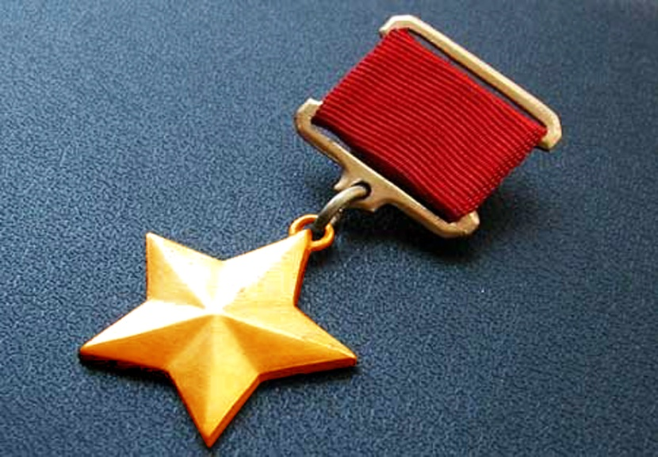
Война пришла на Кубань 25 июля 1942 г. Каждый восьмой житель Кубани ушел защищать родную землю. Всего за год с начала войны под ружье встало 600 тысяч кубанцев. Десятки тысяч человек не вернулись с полей сражений. Более 13 тысяч - из Апшеронского района. В Апшеронском районе 13 человек удостоены высокого звания Героя Советского Союза.

Slide 3
Битва за Кавказ - одна из крупнейших битв Великой Отечественной войны. Фашисты рвались к нефтяным районам Советского Союза - Майкопу, Грозному, Баку. Апшеронский район был оккупирован фашистами 14 августа 1942 г. Но главные бои развернулись за выход немецко-фашистских дивизий к Черному морю, на Самурско-Лазаревском направлении. Основную тяжесть борьбы за освобождение станиц Самурской, Ширванской и Апшеронской вынесли воины 9-ой горно-стрелковой дивизии под командованием полковника М.В. Евстигнеева и 31 СД под командованием полковника Богдановича.

Slide 4
Легендарный путь 9 горно-стрелковой дивизии, которая освобождала станицу Самурскую в январе 1943 г., начинался в г. Батуми, где дивизия стояла на границе с Турцией. До этого практически не имела опыта ведения боевых действий. Было принято решение перебросить 9 ГСД в ноябре 1942 г. на Самурско-Лазаревское направление, в помощь 31-й стрелковой дивизии, державшей оборону в междуречье рек Цице и Пшеха, для совместного прорыва обороны.

Slide 5
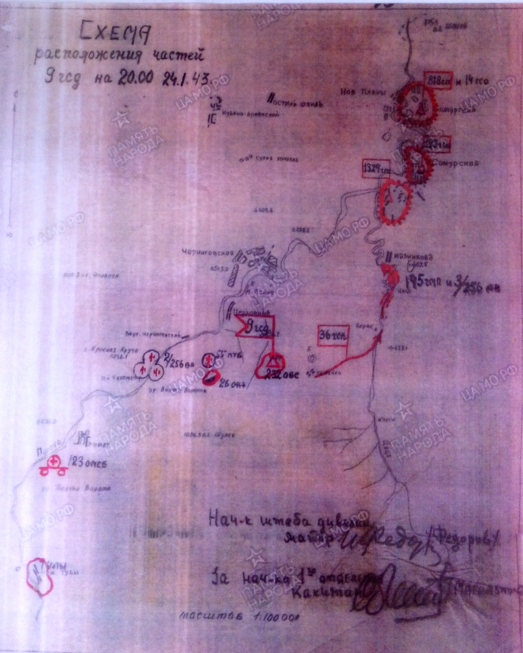
Схема расположения частей 9 ГСД

Slide 6
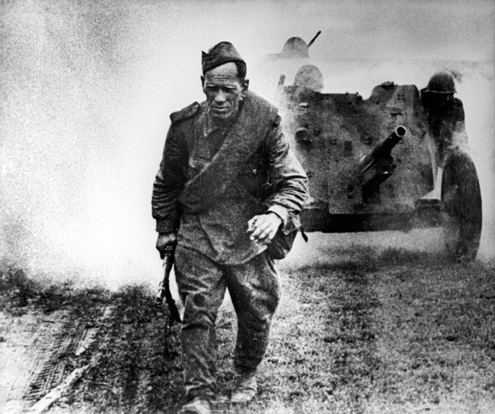
В героически короткие сроки - за 2 месяца (!) дорога из п. Лазоревское в п. Шпалорез Апшеронского района, была построена. Её назвали так же, как и дорогу к блокадному Ленинграду – «Дорогой Жизни». Она и стала в буквальном смысле дорогой жизни – из-за трудности подвоза продовольствия бойцы 9 ГСД уже голодали – ели плоды яблони-дички, желуди.

Slide 7
Героический марш через перевал из п. Лазоревское в п. Шпалорез Апшеронского района дивизия начала 6 января 1943 г.
Горные высоты были хорошо укреплены немцами. На обледенелых склонах были установлены дзоты, минометные и дальнобойные батареи, были минные поля. Каждый метр обстреливался всеми видами оружия. Все попытки 9 ГСД штурмовать в лоб укрепленные высоты, не удались. Тогда было принято единственно правильное решение - обойти укрепленный узел противника и ударить в тыл захватчикам между станицами Черниговской и Самурской..

Slide 8
25 января станица Самурская была освобождена от фашистов. Сопротивление врага было полностью сломлено. Вся немецкая линия обороны рухнула. Они стали быстро откатываться назад на равнину Кубани, чтобы избежать более крупного, чем под Сталинградом окружения. Так состоялся самый главный бой, от которого произошел коренной перелом в освобождении Кубани и Адыгеи. Задачу, поставленную ставкой фронта 9-я ГСД совместно с 31-й СД, выполнили - прорвали линию обороны врага и обратили его в бегство.

Slide 9
Советские войска зашли в станицу с северо-восточной и восточной стороны. Отставших оккупантов загнали в р. Пшеху и добили. Официальной датой освобождения станицы Самурской считается 25 января 1943 г. 26 января 1943 г. была освобождена станица Ширванская, 27 января – станица Апшеронская. Но на основании архивных данных – а это карты, схемы расположения частей, боевые донесения можно прийти к заключению - станица Самурская была освобождена не 25, а 24 января 1943 г.!

Slide 10
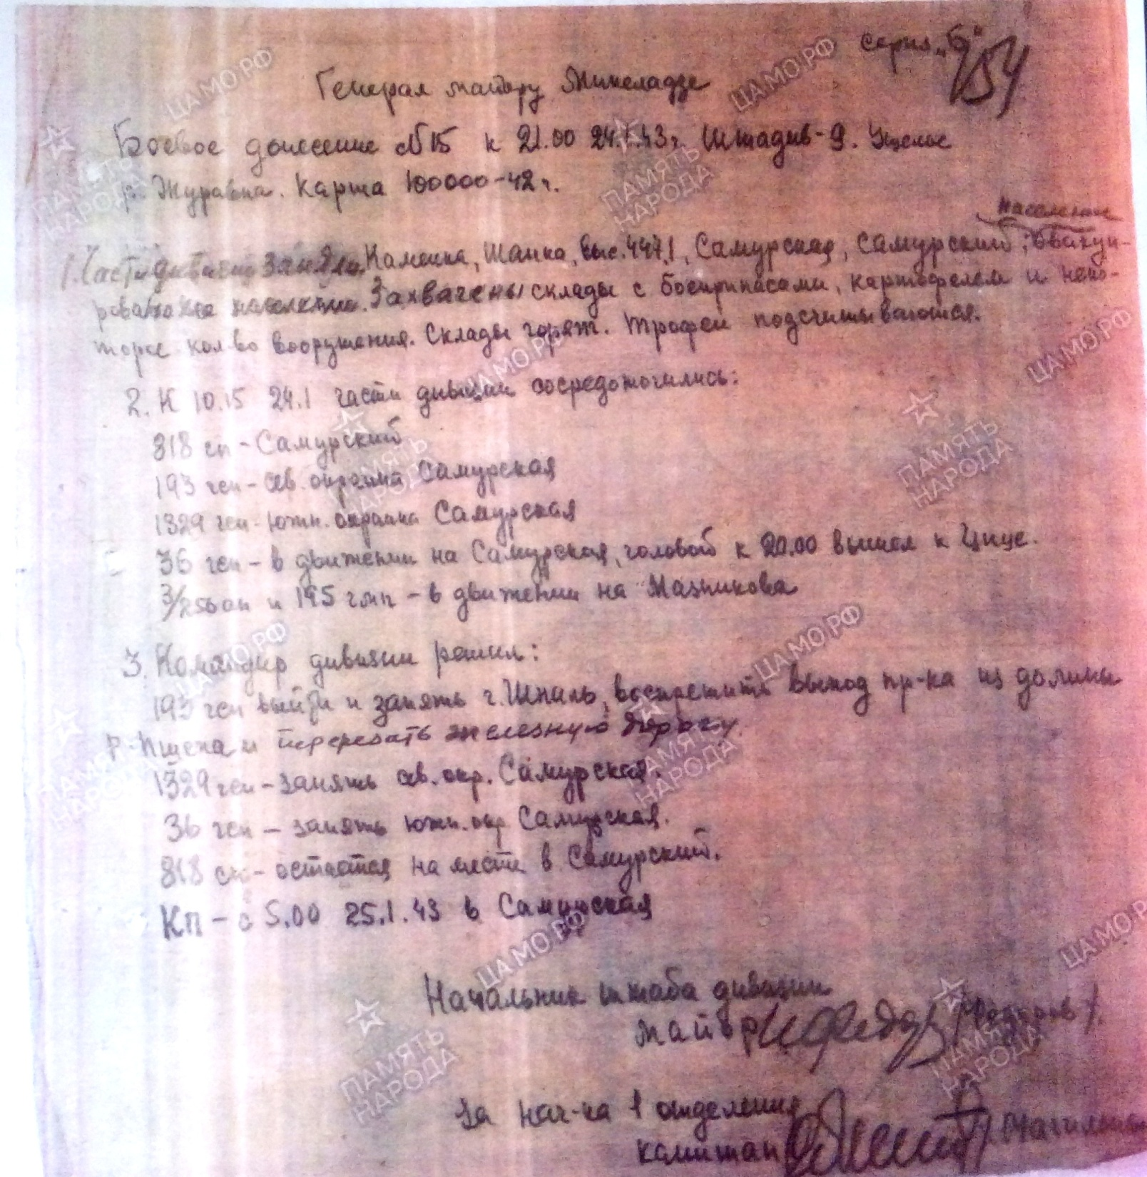
Боевое донесение

Slide 11
На основании боевого донесения № 15 от 24 января 43 г. уже в 10.15 утра 24 января (!) расположение частей 9 ГСД было следующее: 818 полк – хутор Самурский, 193 полк – северная окраина станицы, 1329 – южная окраина станицы. И самое главное – командный пункт было решено организовать в станице Самурской в 5.00 утра 25 января 1943 г. Вероятно, поэтому, датой освобождения станицы и считается 25 января. В то время, как реально она была освобождена уже утром 24 января!

Slide 12
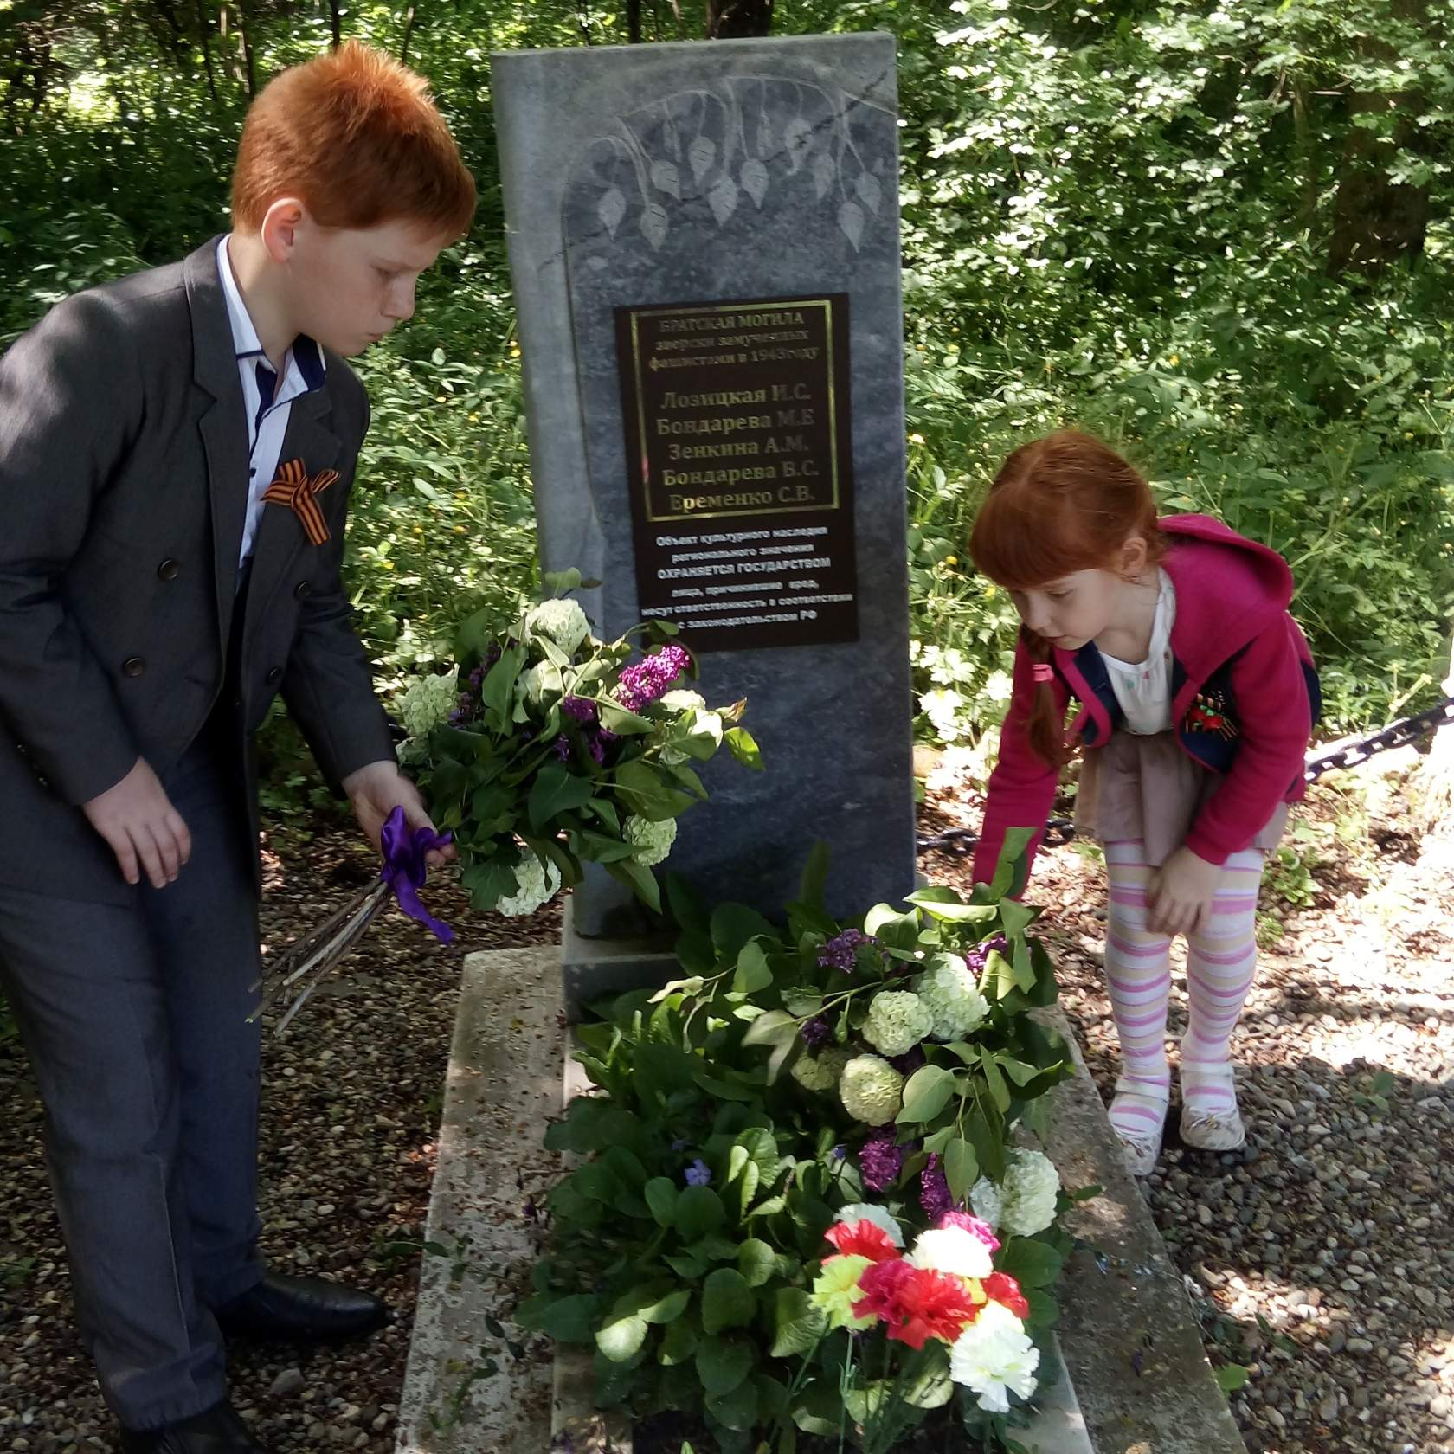
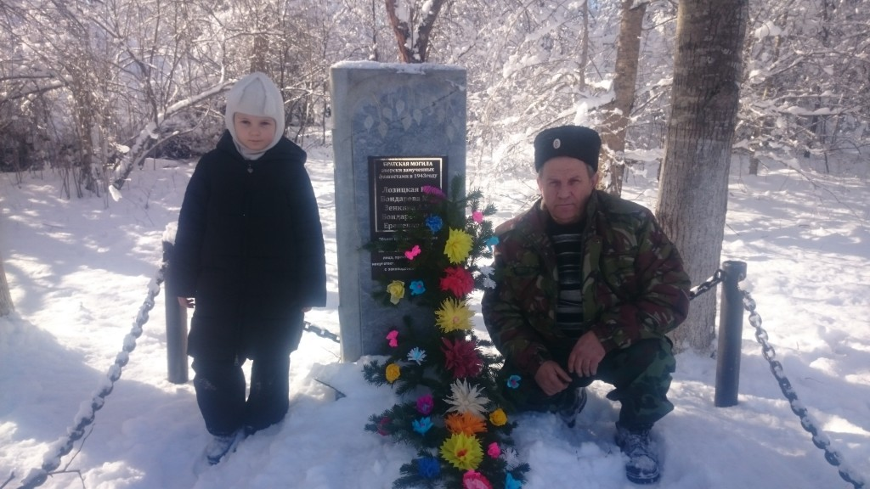
Перед въездом в станицу, у моста, стоит обелиск – память пяти зверски замученным женщинам, погибшим за 6 дней до освобождения родной Самурской.

Slide 13
В станице Самурской остался только один ветеран, участник тех героических событий, старшина первой статьи, Иван Борисович Духин (1926г.р., уроженец ст. Самурской).
Начал боевой путь в 17 лет. 22 мая 1943 был призван на фронт из станицы Апшеронской. 2 месяца в учебке – и в бой. Сначала попал в пехоту, потом во флот. В составе бригады торпедных катеров участвовал в снятии блокады Ленинграда. Потом освобождал Кенигсберг, Пилау, дошел до Пруссии. «Не хочется вспоминать войну, - признается Иван Борисович, - боль, смерть… Вечно голодные…. Для нас стакан кипятка был праздником!» За мужество и героизм награжден наш земляк орденом Красной Звезды, медалями «За отвагу», «За оборону Ленинграда», «За взятие Кенигсберга».

Slide 14
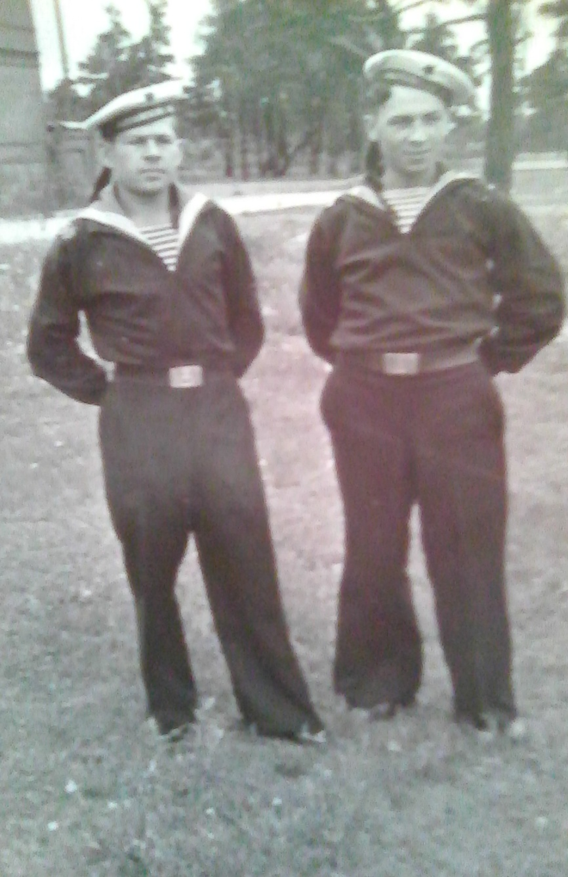
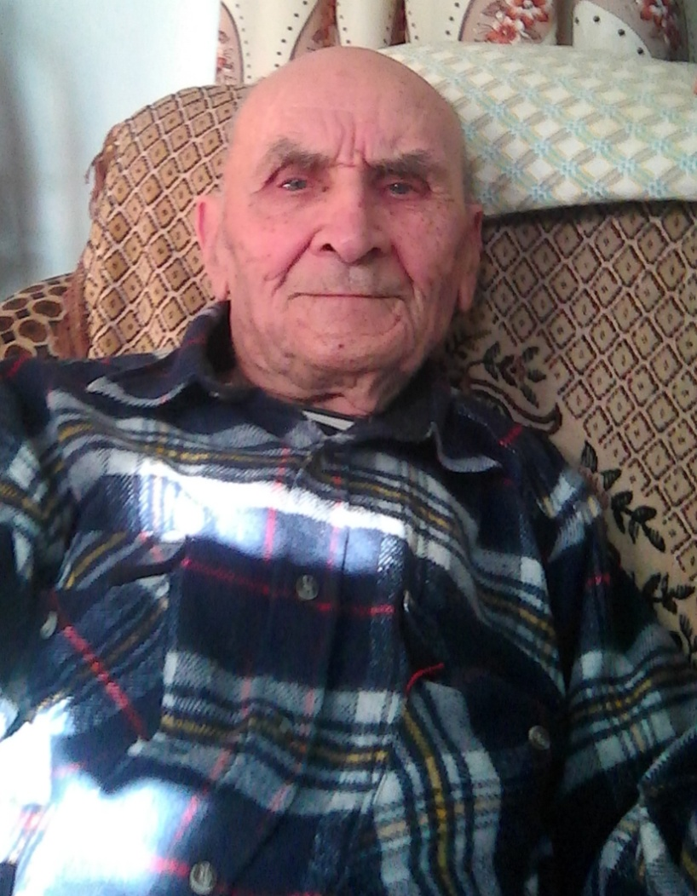
Духин Иван Борисович

Slide 15
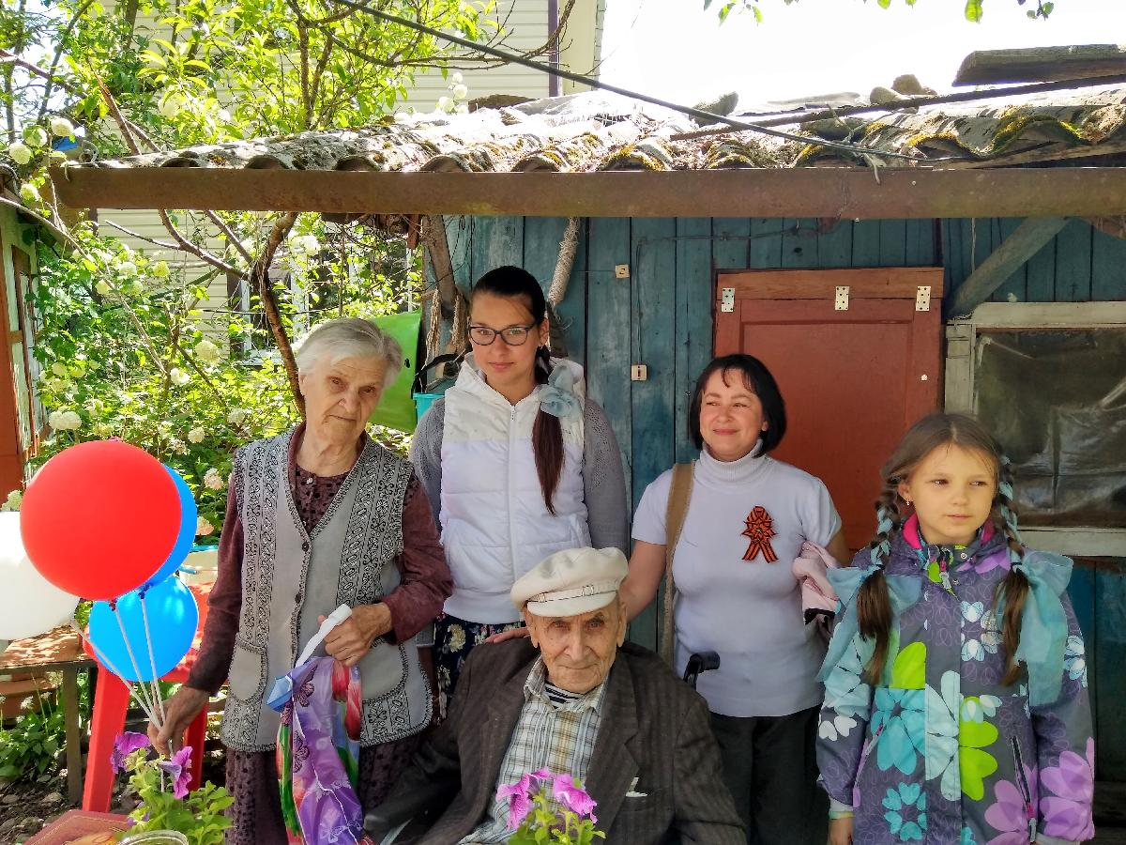
9 мая 2017г. Духин И.Б.

Slide 16
Авторы работы: учитель истории МБОУСОШ №28 Заметаева Елена Александровна, директор МБОУСОШ №28 Усачева Наталья Валерьевна

